Slide 1



Проектирование VxLAN\EVPN сети для повышения отказоустойчивости программного беспроводного контроллера Ubiquiti UniFi
Дизайн сетей ЦОД

Slide 2


Меня хорошо видно
& слышно?

Slide 3

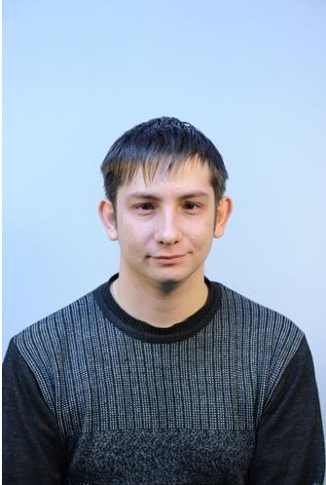


Защита проекта
Тема: Проектирование VxLAN\EVPN сети для повышения отказоустойчивости программного беспроводного контроллера Ubiqutu UniFI
Евгений Мясников
Ведущий инженер группы развития и предоставления сервиса ТОО «AsiaBell»
(г. Караганда)

Slide 4


План защиты
Цель и задачи проекта
Какие технологии использовались
Что получилось
Выводы
Вопросы и рекомендации

Slide 5


Цель и задачи проекта
Цель проекта: Обеспечить возможность миграции виртуальной машины беспроводного контроллера между гипервизорами VMware ESXi находящихся в разных местах
1. | Рассмотреть текущую схему работы беспроводной сети;
2. | Рассмотреть схему работы сети после внедрения VxLAN\EVPN;
3. | Настроить Overlay сеть;
4. | Произвести тест доступности удаленного гипервизора

Slide 6


Какие технологии использовались?
1. | Cisco Nexus9000v
2. | OSPF\BGP (Underlay)
3. | VxLAN\EVPN (Overlay)
4. | VMware ESXi 6.5

Slide 7
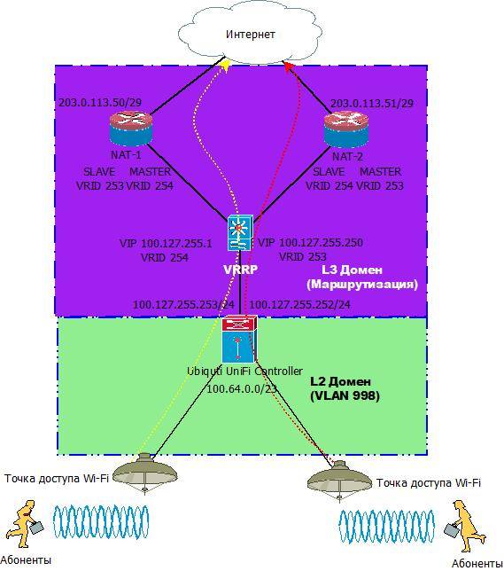

Что есть сейчас?
Виртуальные машины межсетевых экранов VyOS сконфигурированные на работу с протоколом VRRP;
Виртуальная машина с Windows Server 2019 на которой развернут беспроводной контроллер Ubiquti UniFi;
Большой широковещательный домен L2 в котором работают точки доступа

Slide 8
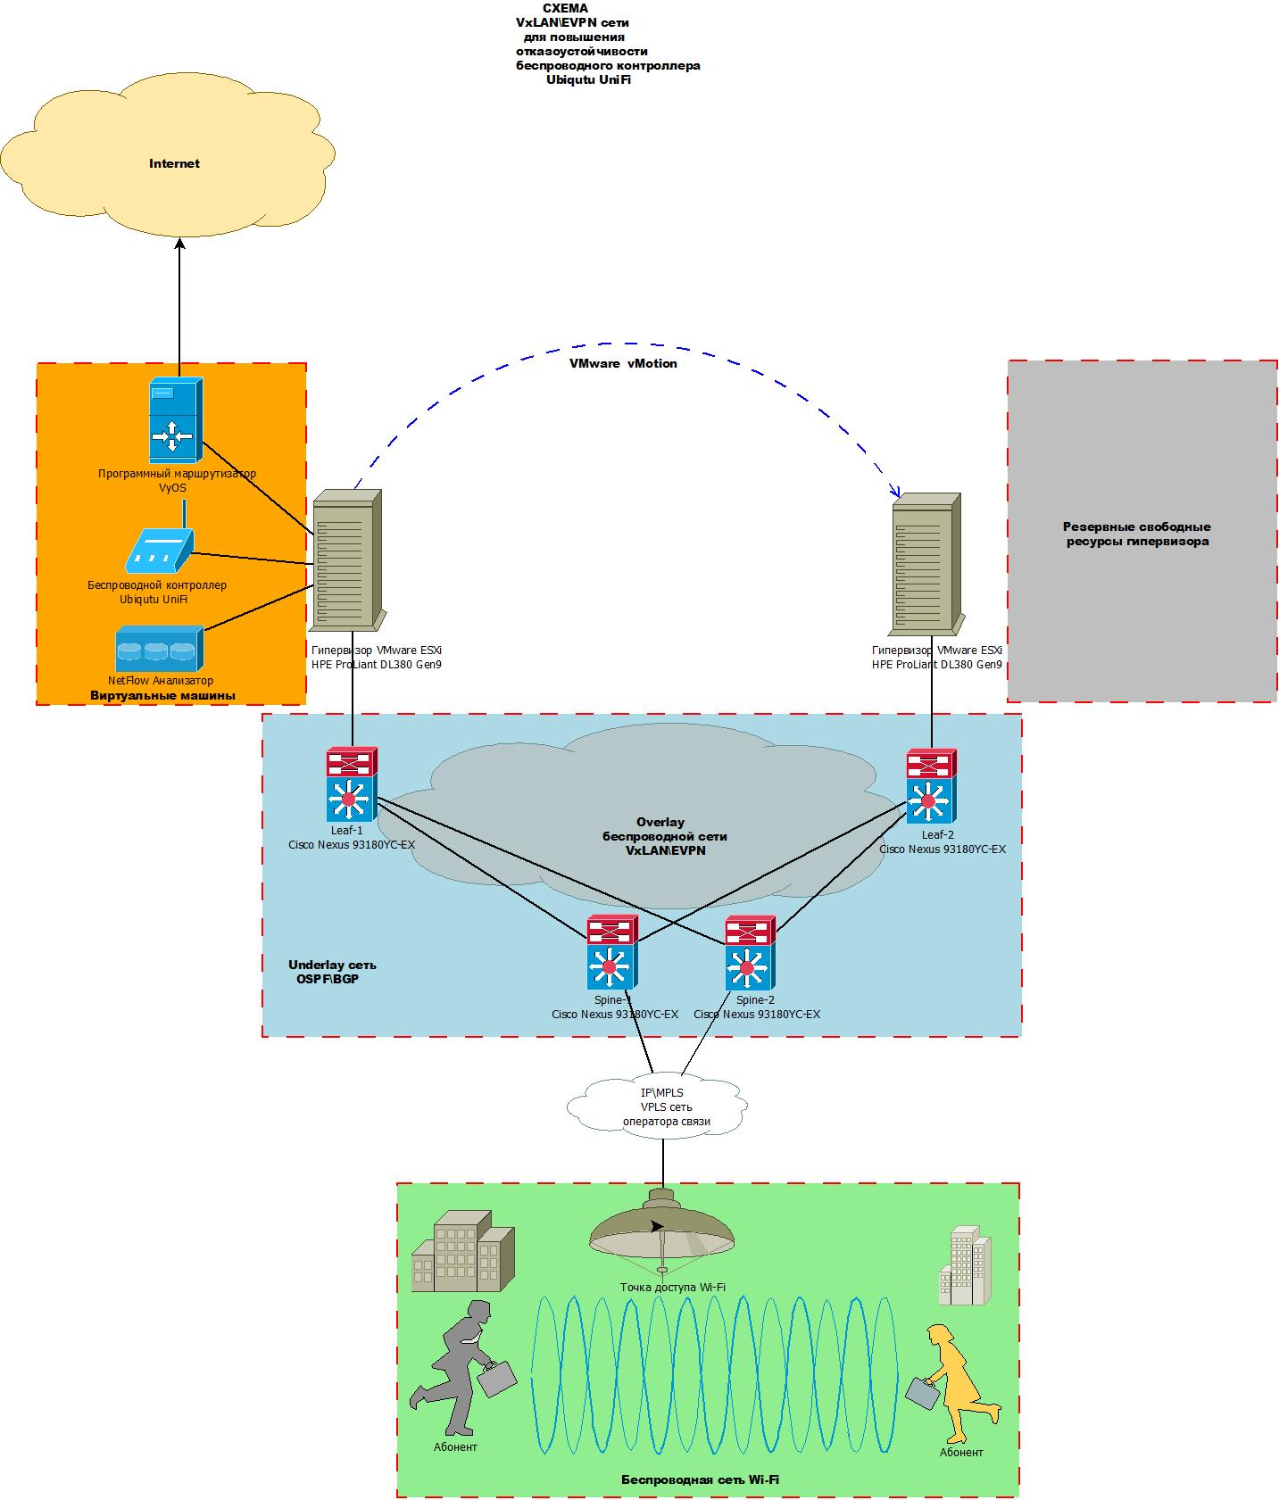
Что хотим получить?
Обеспечить прозрачную миграцию виртуальной машины беспроводного контроллера на другой гипервизор;
Обеспечить возможность отказаться от использования семейства протоколов STP\RSTP и т.д;
Отказаться от «пробрасования» VLAN точек доступа через большое количество территориально разнесенных коммутаторов\маршрутизаторов

Slide 9
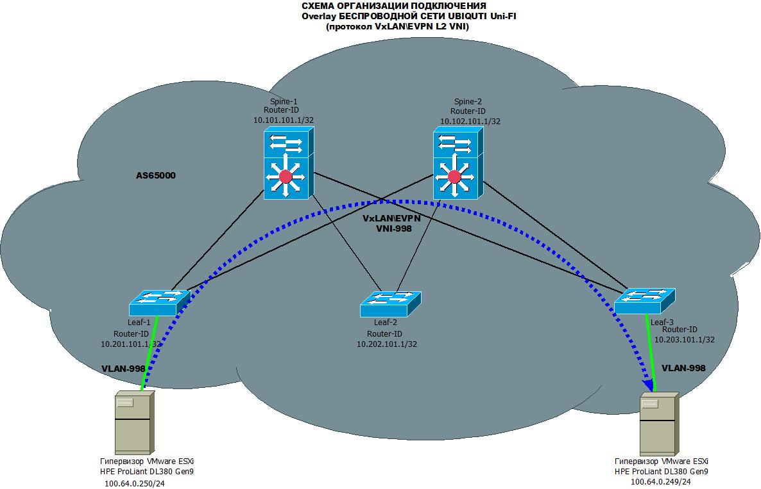

Slide 10
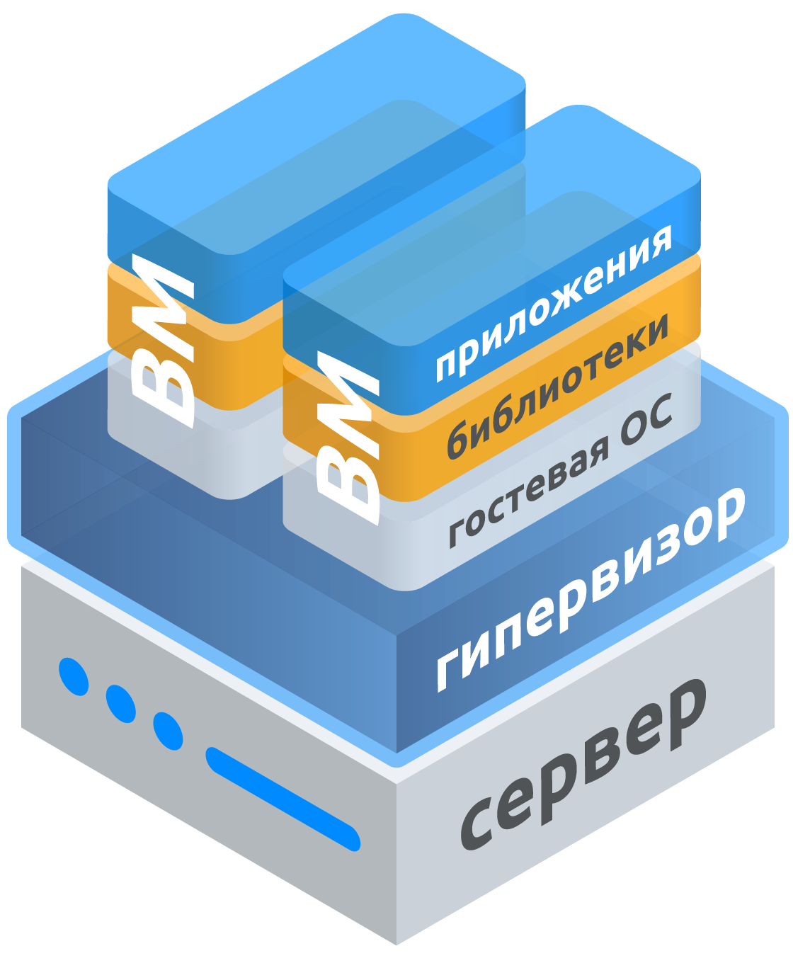

Какие преимущества получим?
Использование Host Mobility при миграции виртуальной машины беспроводного контроллера позволит сохранять IP-адрес и MAC адрес при перемещении между гипервизорами при этом обеспечивая беспрерывную связность с точками доступа и абонентами;
Балансировку нагрузки по ECMP для эффективного использования всех доступных путей в сети
Быстрое обновление маршрутов;
Лучшее решение при использовании технологий VMware vMoton и Storage vMotion
Нет необходимости в переконфигурации IP-адресов;

Slide 11

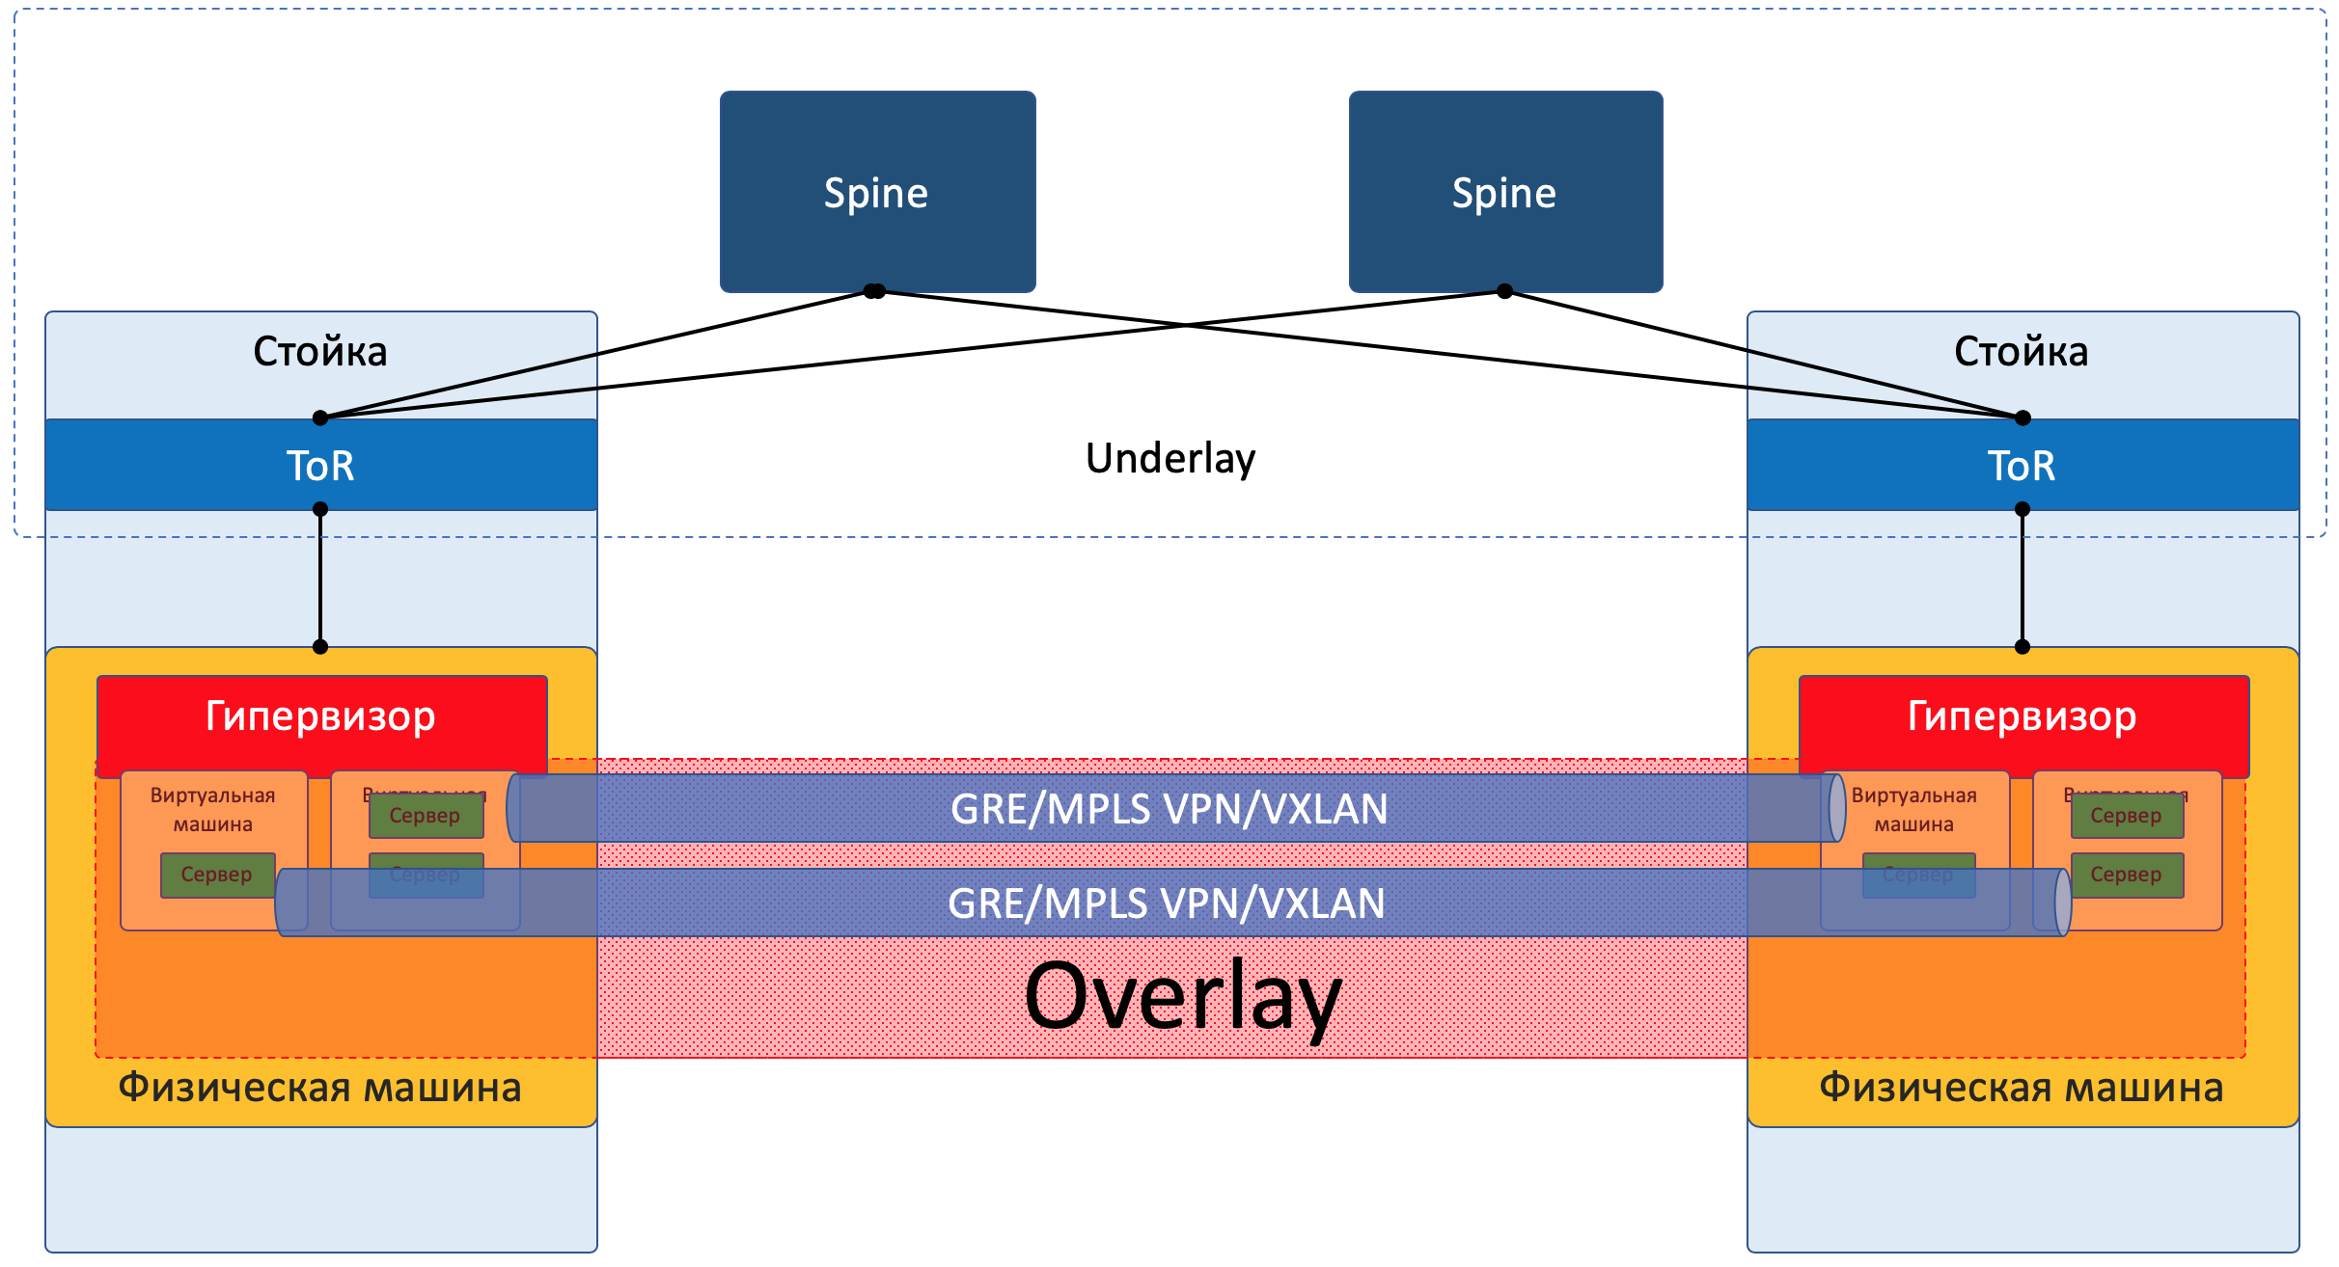
Network Based vs Host Based?
Выбор сделан в пользу Network-Based VXLAN потому что:
VxLAN инкапсуляция выполняется на ToR-коммутаторе (VTEP встроен в физическое сетевое устройство)
Более простой, централизованный контроль на уровне сети
Независим от гипервизора
Аппаратная инкапсуляция, высокая производительность

Slide 12
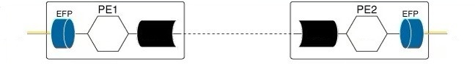
Какой Service Interfaces?
Vid=998
BD 998
BD 998
Vid=998
EVI=1
EVI=1
Vid=10
BD 10
BD 10
Vid=10
EVI=1
EVI=1
Выбор сделан в пользу VLAN-based Service Interface потому что:
Легче применять ACL/политику на основе VLAN;
Простая конфигурационная гибкость;
Каждый VLAN ассоциируется с отдельным EVPN Instance и полностью изолированы друг от друга.

Slide 13

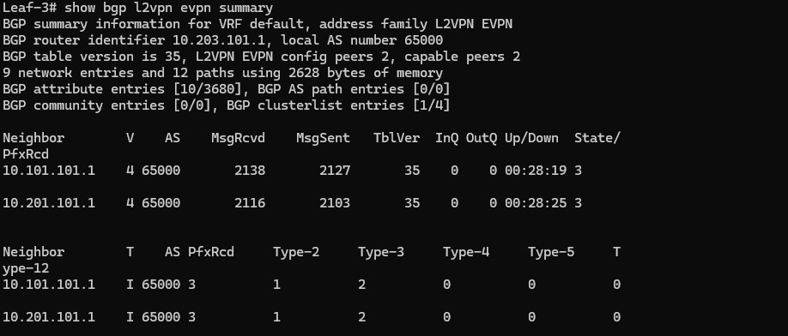
Что получилось

Slide 14
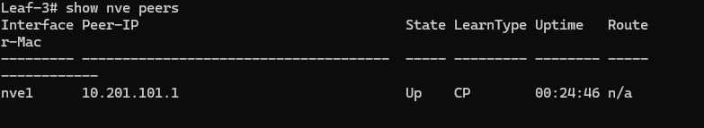
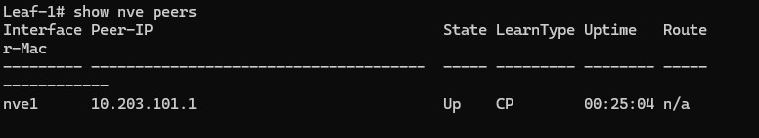
Что получилось

Slide 15
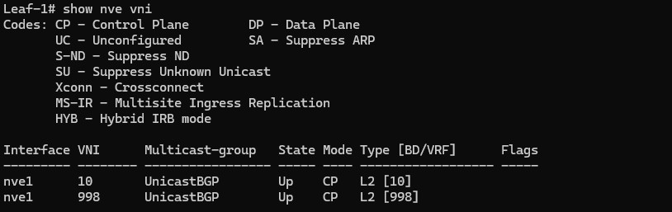
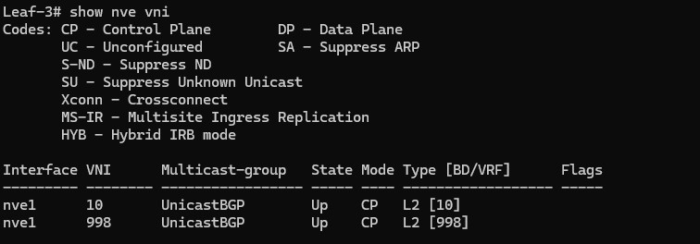
Что получилось

Slide 16
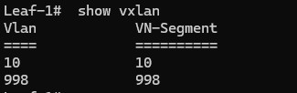
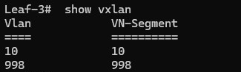
Что получилось

Slide 17
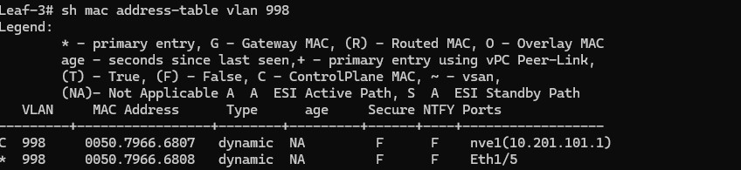
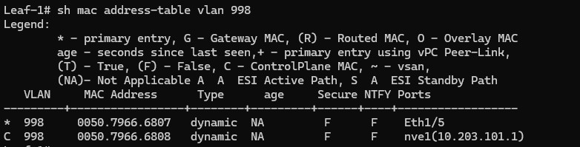
Что получилось

Slide 18
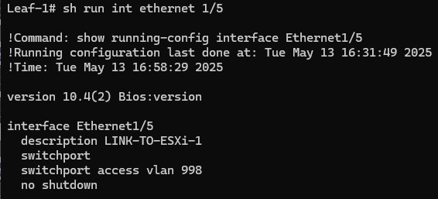
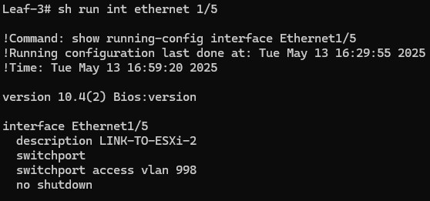
Что получилось

Slide 19
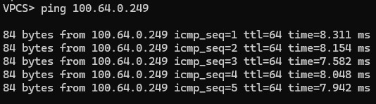
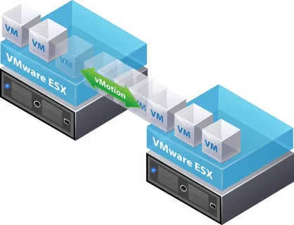
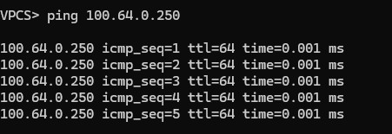
Что получилось

Slide 20



Выводы
Развертывание VxLAN\EVPN позволит нашей компании отказаться от использования STP\RSTP протоколов и снизит количество BUM-трафика;
С внедрением технологий VxLAN повысится доступность сервиса при аварийных ситуациях и сократится время простоя сервиса;
VXLAN/EVPN использует BGP EVPN как Control Plane, что позволяет легче масштабироваться;
VXLAN использует механизмы ECMP для эффективного использования всех доступных путей в сети, в отличие от VLAN, где используется STP\RSTP протоколы блокирующие некоторые пути.

Slide 21




Ссылки
Основной проект живет здесь:
https://github.com/DeLFI901/OTUS_NETWORK_DATACENTER/tree/main/LABS/PROJECT
Связь со мной:
Telegram: @DeLFI901

Slide 22
Вопросы и рекомендации
+
–
если есть вопросы
если вопросов нет

Slide 23

Спасибо за внимание!

Slide 24


